Slide 1


Slide 2
背景
在SDN-SGC系统中检测识别DDoS攻击
贡献
利用图卷积神经网络(GCN)来检测各种攻击场景中的DDoS攻击；
使用光谱聚类来识别DDoS损坏的实体；
分析检测、识别和减轻DDoS攻击对网络性能（吞吐量、传输延迟）的影响。

Slide 3
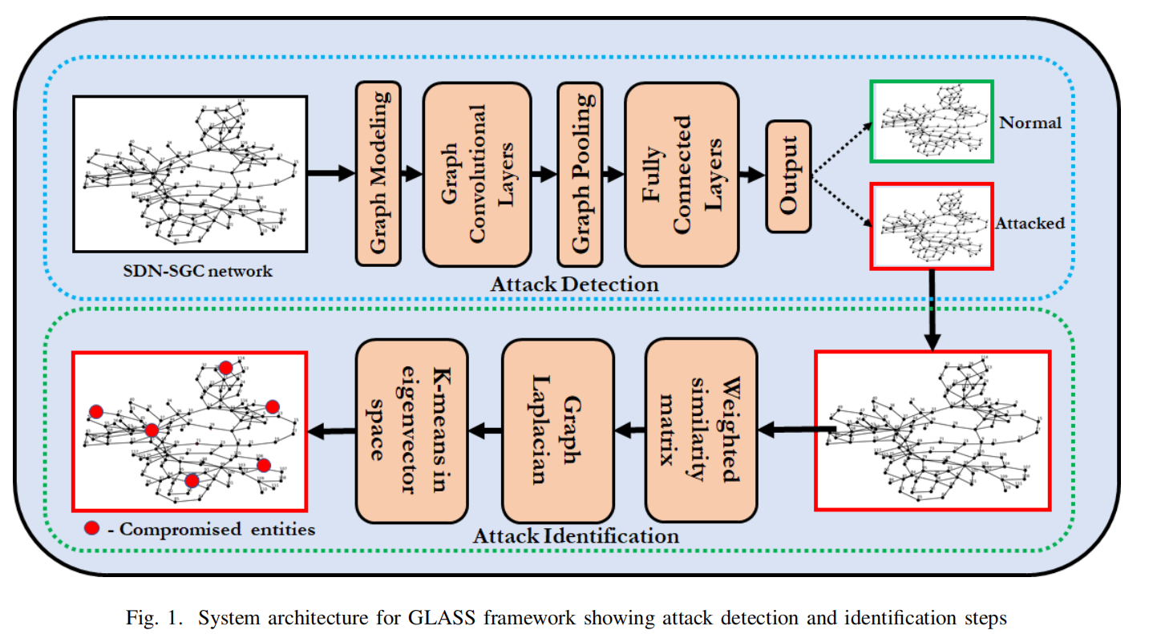



模型
谱聚类：识别受攻击的节点
1. SG系统中的PMU子系统
2. PMU子系统的连接
3. 与所有邻居的平均传输时延
4. 相邻节点间的传输时延
输入：划分为T个时间步长
Notes:
相量测量单元

Slide 4

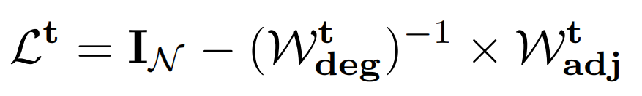




模型
GCN：
Pooling：最大池获取图级表示
分类：
Notes:
0.5

Slide 5
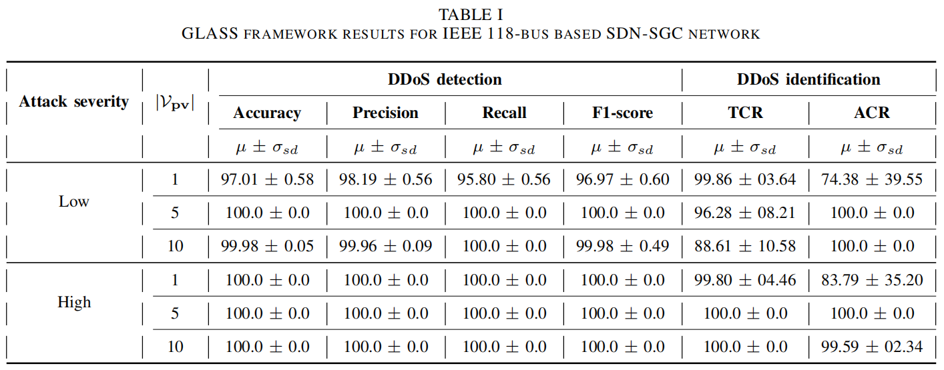
实验结果
数据集：基于IEEE118总线系统，T=3000，118个数据节点，186条链路
TCR：图中损坏节点正确识别的比例；ACR：识别为损坏节点中正确识别的比例

Slide 6
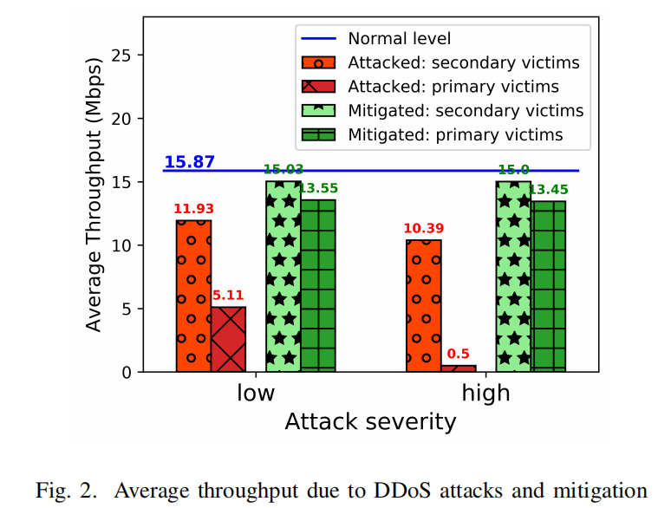
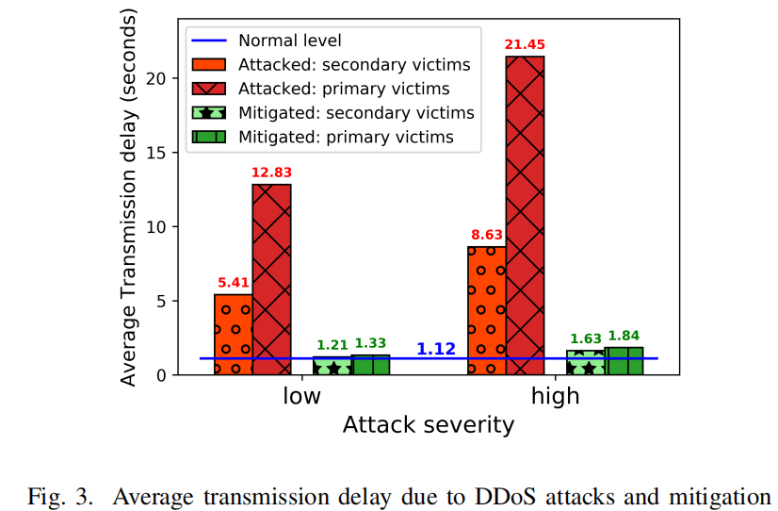
实验结果
吞吐量
时延

Slide 7
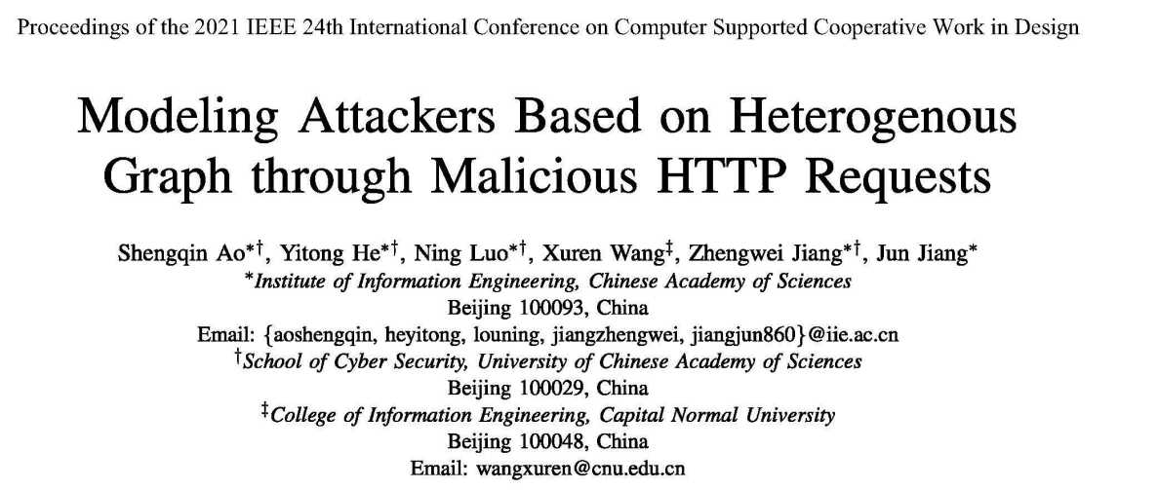

Slide 8
动机
对攻击者建模：攻击者可以同时使用多个IP地址和攻击方法来对特定类型的目标企业发起攻击。
贡献
设计了IP-Domain-Graph异构图，捕捉IP地址和攻击域之间的关系；
获取攻击者的IP嵌入表示：IP-Domain、HTTP Request；
聚类计算IP相似度。
Notes:
攻击者可以同时使用多个IP地址和攻击方法来对特定类型的目标企业发起攻击。

Slide 9
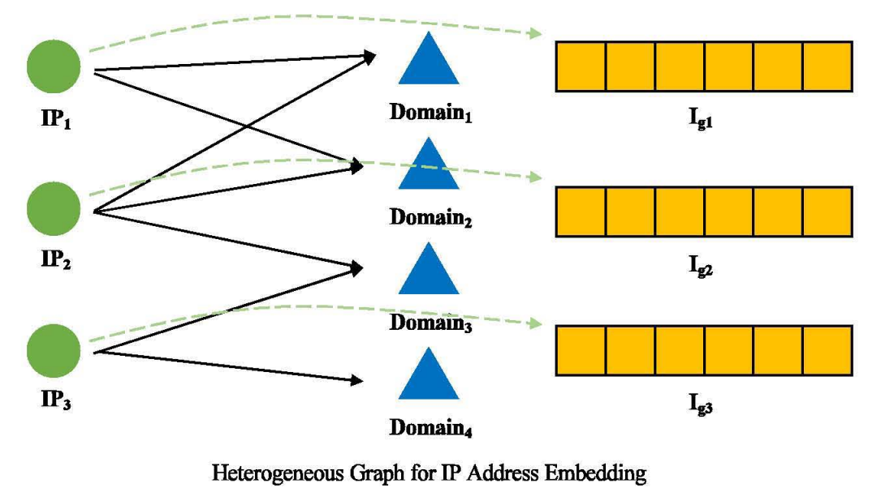
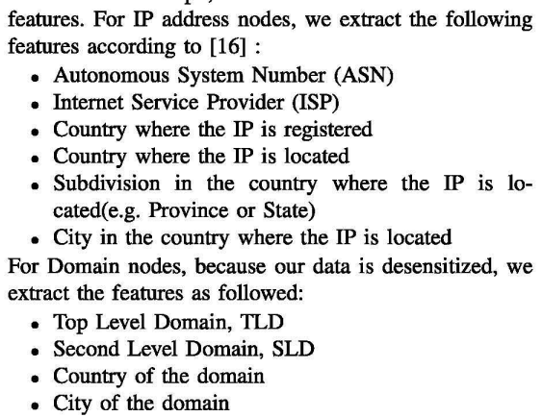


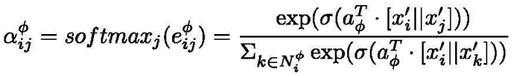


模型
HGAT：半监督，只标注Domain
标签：政府、娱乐、旅游、游戏等
PCA：节点映射到相同的特征空间
过滤节点：1. one-to-one 2. Large IP Address

Slide 10
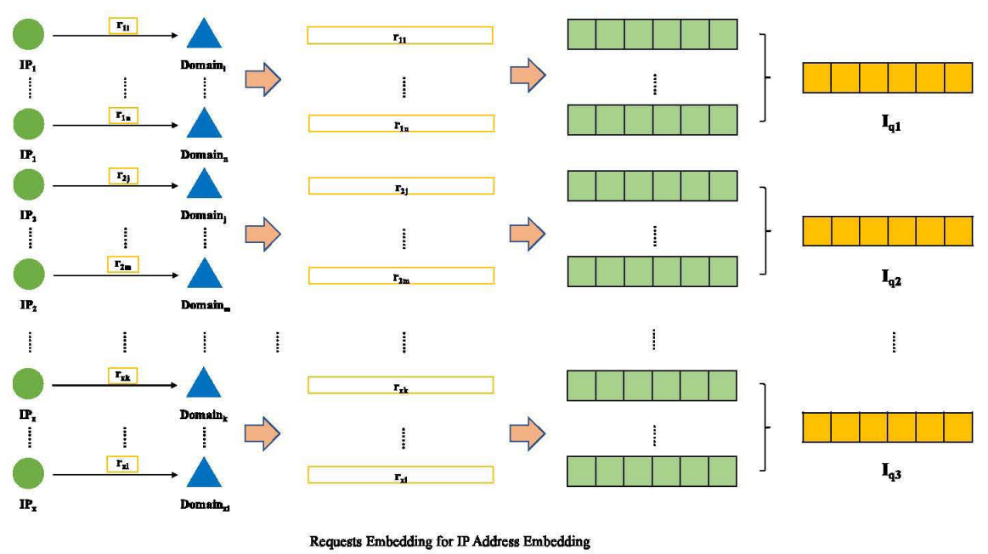
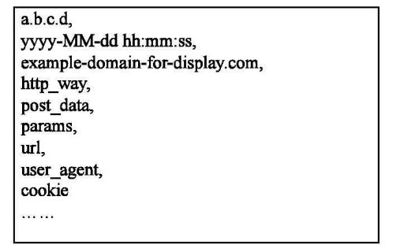
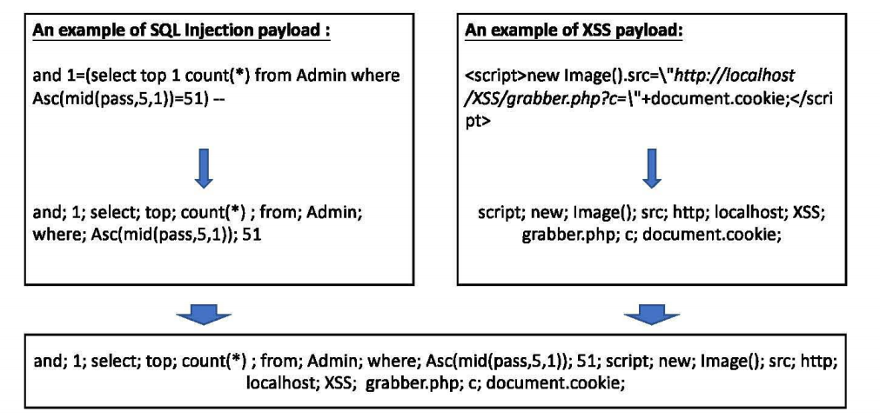

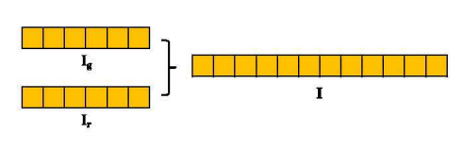

模型
计算IP对之间的余弦相似度

Slide 11
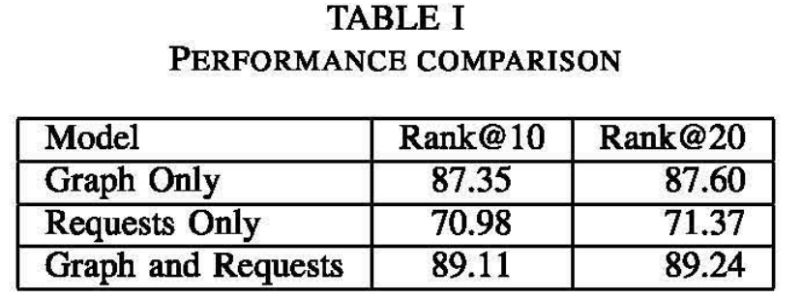
实验结果
数据集：多个行业的网站上收集到的web警告信息、IP地址基本信息、域信息等
176 IP、3045 Domain、491026 request

Slide 12
通过图神经网络进行社交网络异常用户检测
HAWK：通过异构图注意网络快速检测安卓恶意软件
利用异构信息网络适应元知识进行covid-19主题的恶性存储库检测（恶意软件检测）

